Slide 1
雲林縣固定源空氣污染防制法規說明會
中華民國108年4月23日

Slide 2
背景說明
空氣污染防制法於八十一 年第二次修正公布納入許可制度，藉由許可制度之預防管理，整合本法相關管制需求，並使公私場所瞭解其應符合之規定及義務。行政院環境保護署自八十二年起依本法第二十四條第一項分批指定公告，共公告八批、八十九種行業別，、三百九十種製程之固定污染源應依固定污染源設置及操作許可證管理辦法申請設置或操作許可證。
因應空污法於107年8月1日經總統以華總一義字第10700080891號令公布施行，公布實施後新增多項管制工具，包含燃料成分及混燒比例管制、資訊公開、三級防制區指定削減、技師操證簽證等，延續污染預防管理外，進而依實際管制需求減量。
此次修正強化源頭管理、專業管理、區域管理及資訊公開四個面向，以強化與精進污染預防管理作為及實際行政管制需求，另由於本次修法幅度較大因此將許可管理辦法另作系統性章節整併，此外根據近年執行現況，簡化及彈性化部份行政及執行流程，以簡政便民。

Slide 3
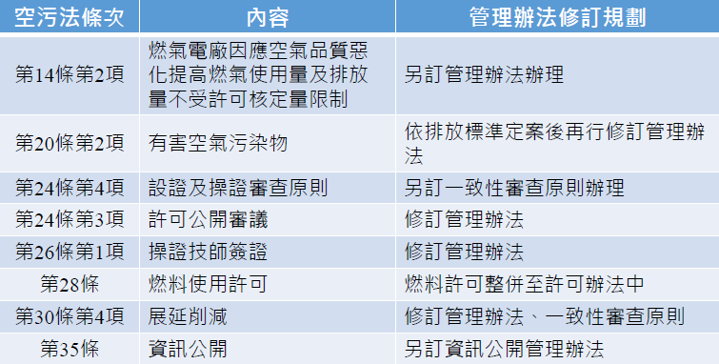
因應空污法修正說明
盤點空污法修正後有關許可之條文，除既有之預防管理精神外，增加了減量與公開的概念，基此，實有必要啟動許可管理辦法修正。

Slide 4
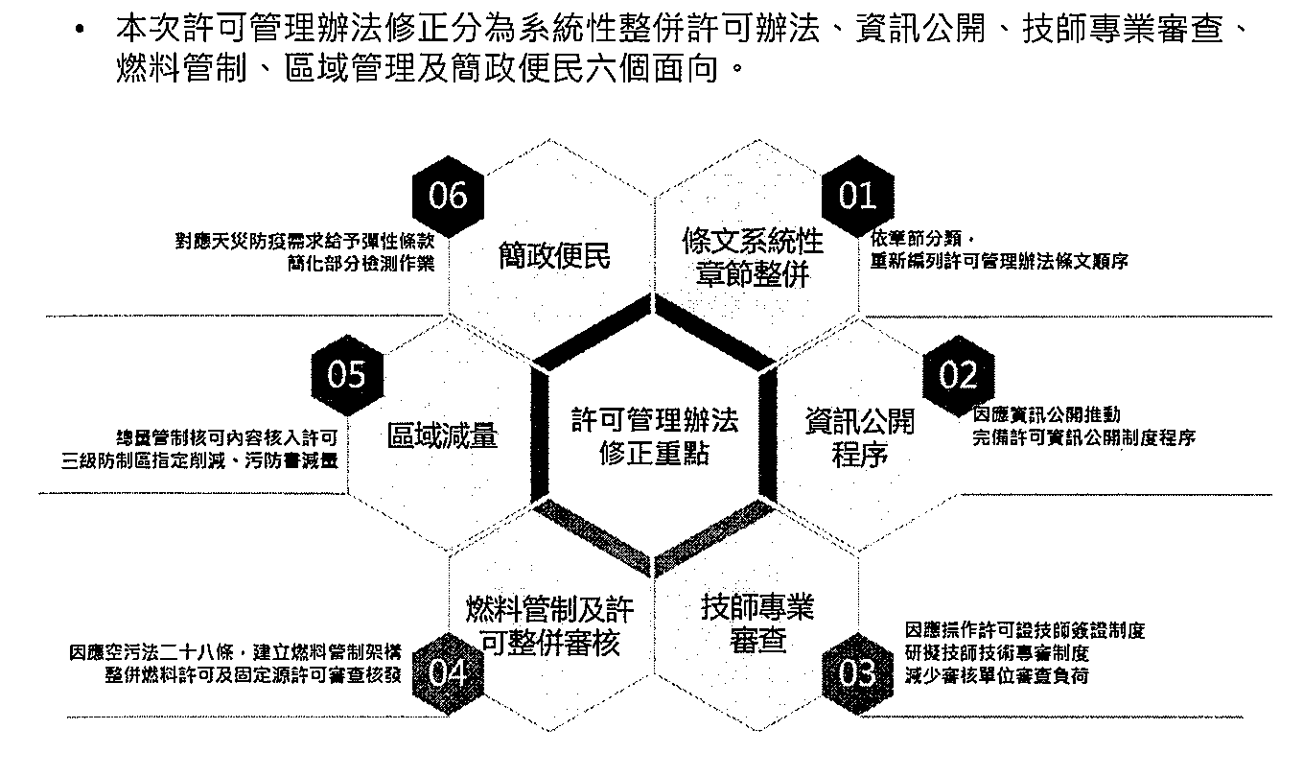
許證管理辦法修正重點

Slide 5
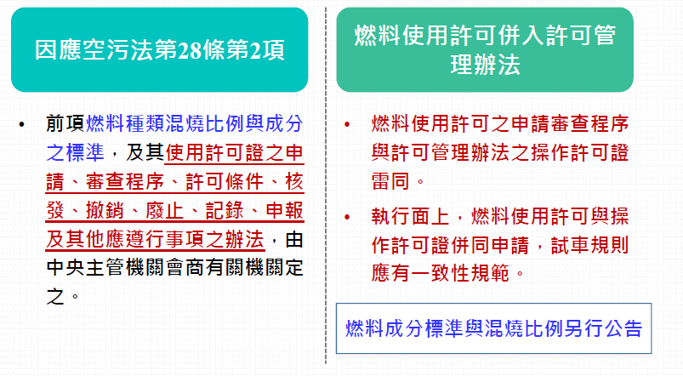
將燃料許可合併於設置及操作許可證制度中

Slide 6
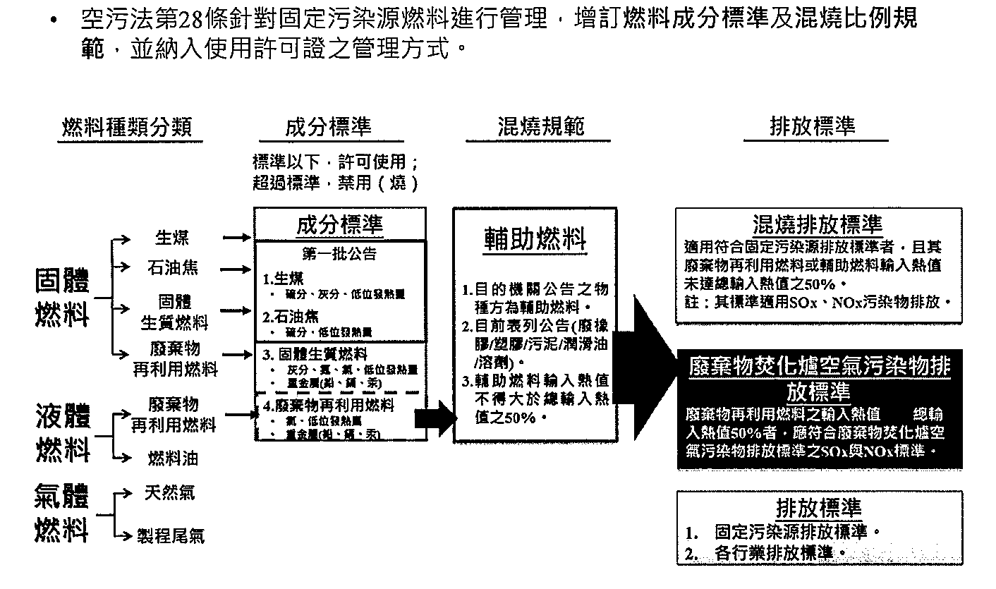
將燃料許可合併於設置及操作許可證制度中

Slide 7
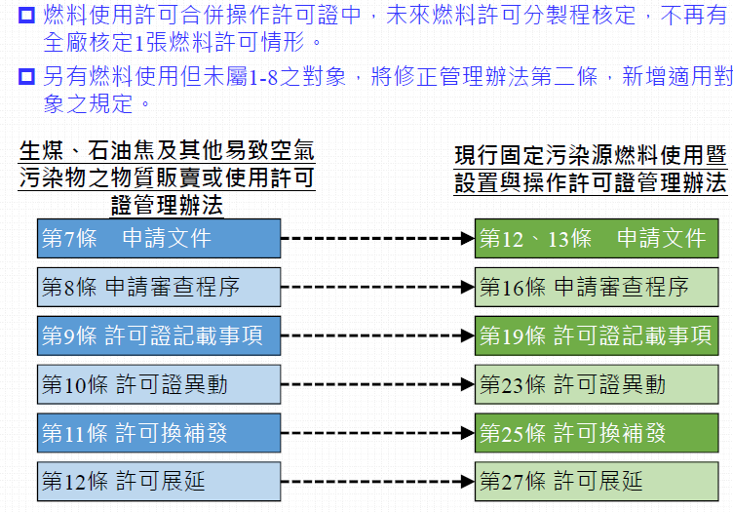
將燃料許可合併於設置及操作許可證制度中

Slide 8
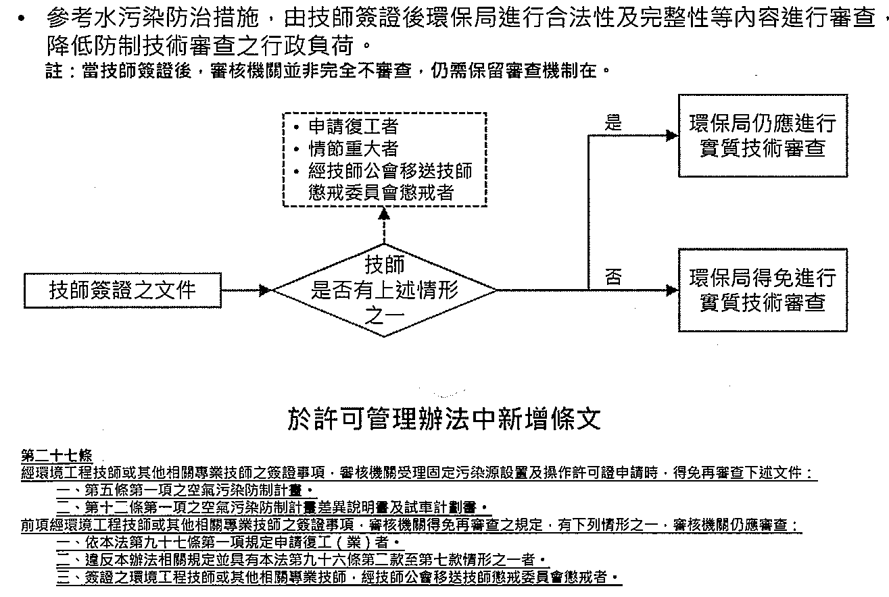
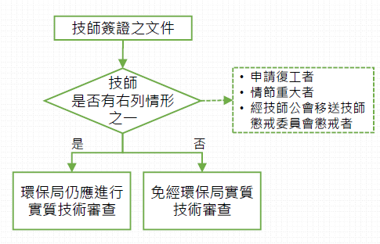
技師專審制度

Slide 9
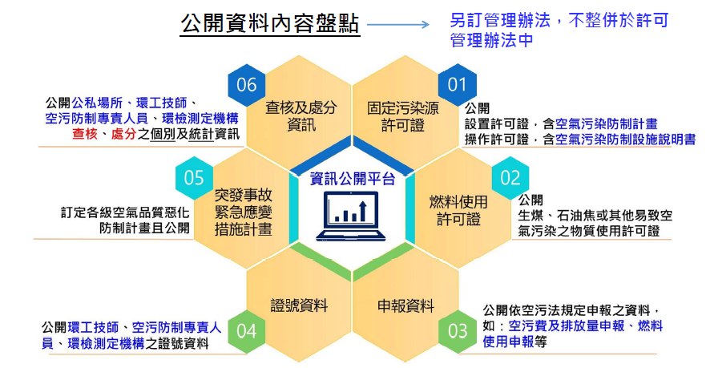
固定污染源資訊公開

Slide 10
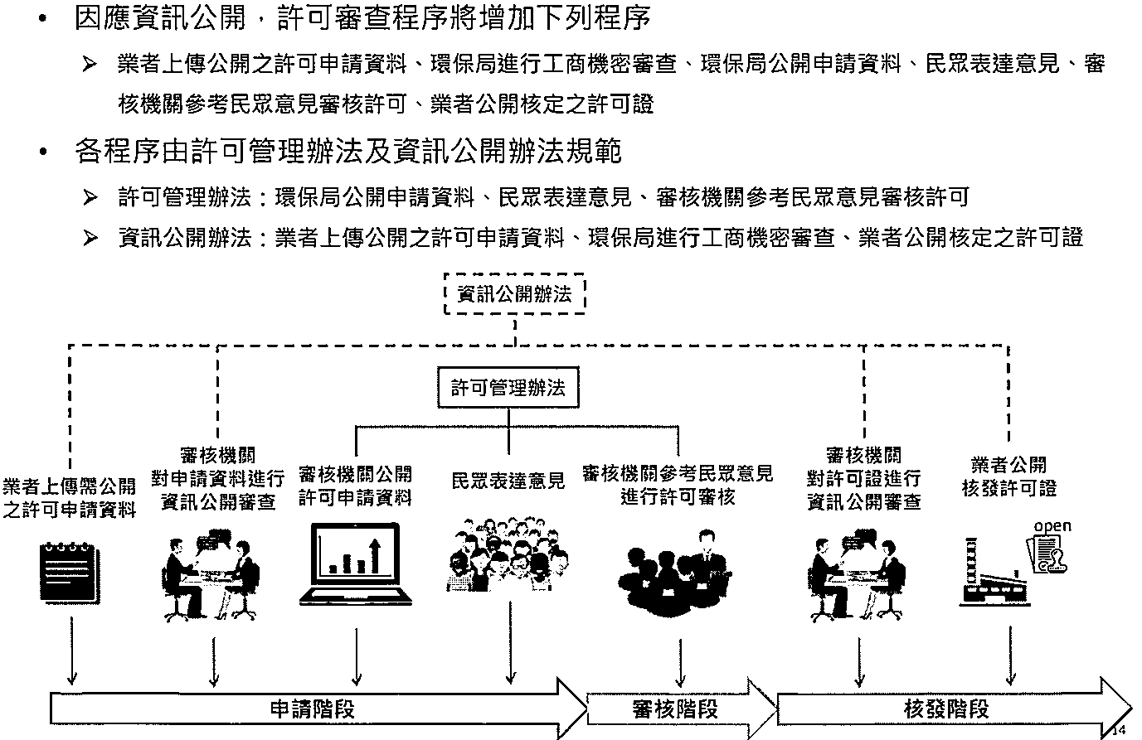
固定污染源資訊公開

Slide 11
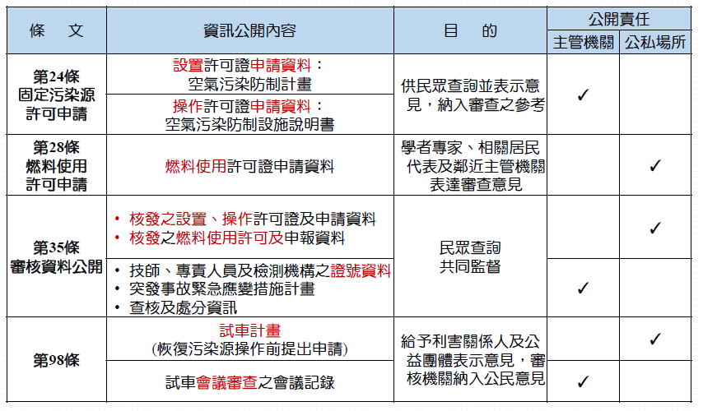
固定污染源資訊公開

Slide 12
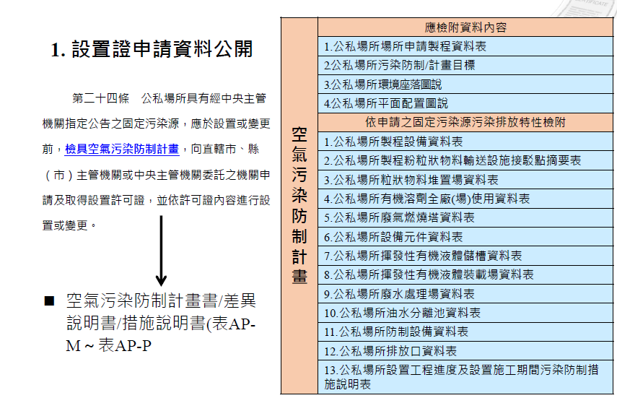
固定污染源資訊公開

Slide 13
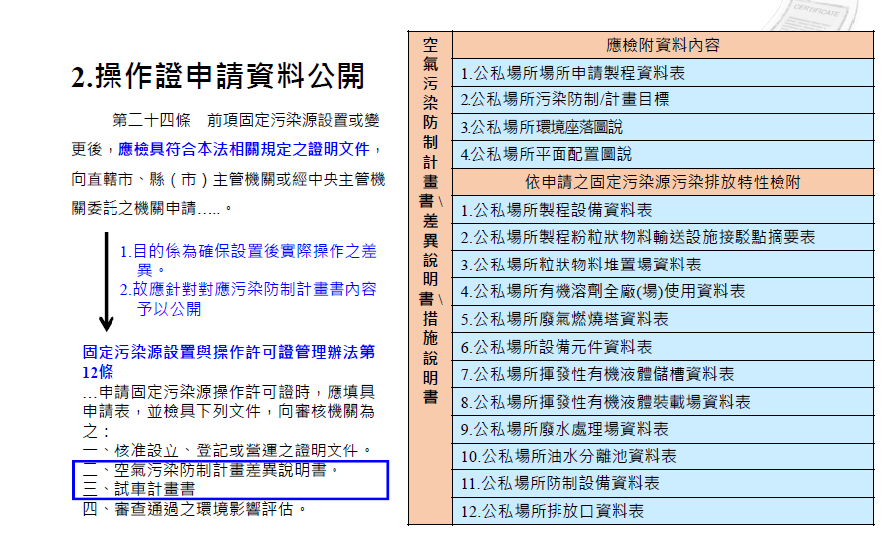
固定污染源資訊公開

Slide 14
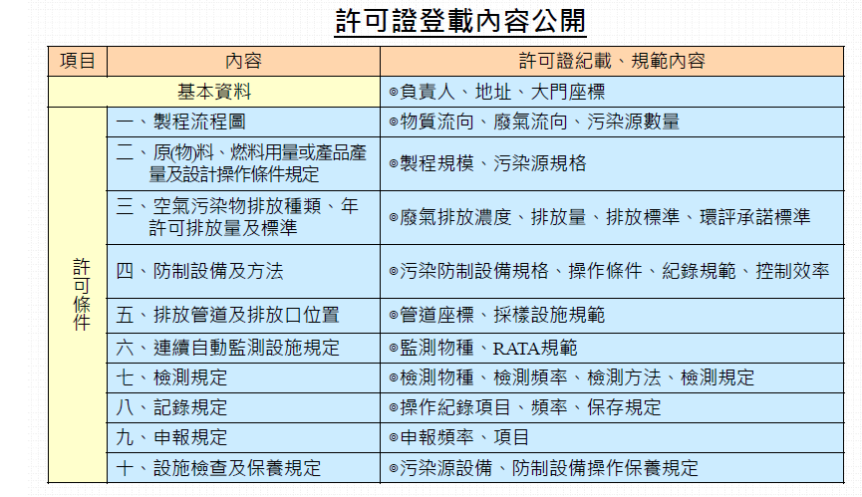
固定污染源資訊公開

Slide 15
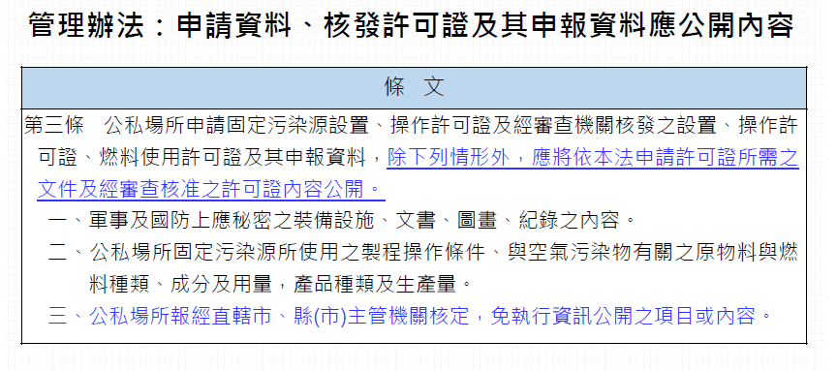
固定污染源資訊公開

Slide 16
議題二：106~107年固定源法規查核常見缺失

Slide 17
許可管制現況
「許可管制」是建立固定污染源設置操作前之審核，及運轉後之追蹤管理制度，以達成「新設污染源之預防」及「已設立污染源持續改善」之管理策略。
本局近年藉由許可查核及稽查管制作業執行，陸續發現部分業者對法規認知差異及未依許可規定內容操作等問題。

Slide 18
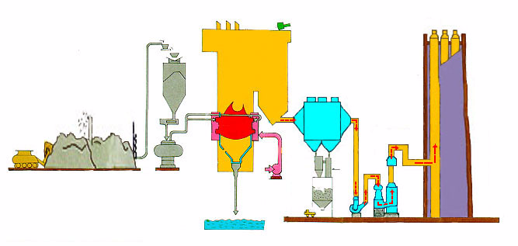
固定污染源法規整體管制架構
空污法24條、25條、28條、29條、30條
空污法16條
許可證
依物種/對象增收空污費
空污法8-12條
總量管制
以許可制度落實各項管制
空污法27條
空污法23條
空污法20條
整廠總量管制
污染有效收集及處理
排放標準
空污法21條
排放申報
空污法23條
空污法
空污法33條
空污法32條
煤
有效防制設備設置及操作規定
緊急應變
污染行為限制
倉
鍋
爐
22
靜電集塵
監
條
設
備
檢
測
儲煤場
空污法28條、29條、31條
排放管道
易致空氣污染物限制
空污法32條
專責人員
防制區及總量管制區內限制行為
空污法34條
環保人員檢查或鑑定
空污法48條

Slide 19
固定污染源許可制度主要精神
透過許可制度當作法規遵循(Compliance)之整合平台，主管機關藉由事前審查，確保業者於符合各項法規規定之前提下，方能設置及操作。
許可內容係整合空污法相關法規要求，業者可從許可證核定內容瞭解應符合之規定及應盡之義務。
排放量申報
21條
易致空氣污
染物限制
28條、29條
排放標準
20條
依許可內容設置及操作
監檢測規定
22條
許可審核
緊急應變
33條
設施及操作規範
23條
專責人員
34條
總量管制
8-12條

Slide 20
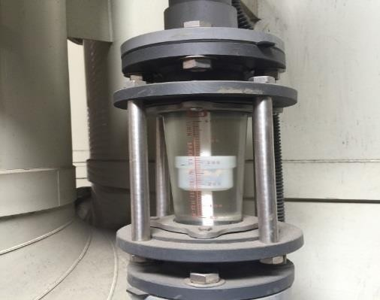
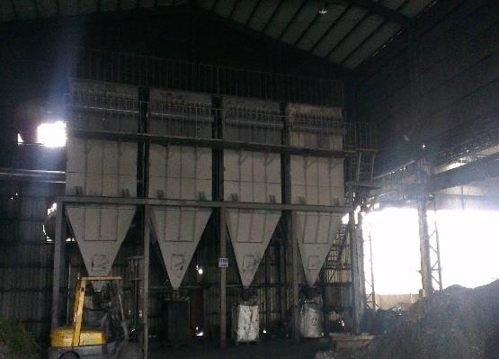
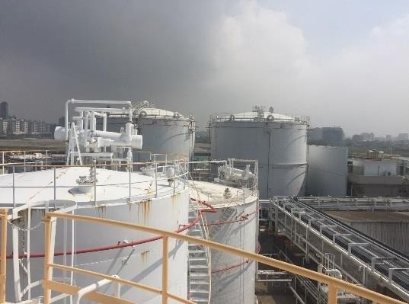
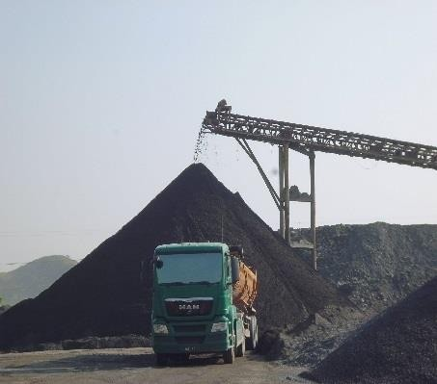
許可法規與常見不符案例說明

Slide 21
常見不符案例說明
案 例 一:
某工廠從事熱媒加熱產生程序(M05) ，105年度下半年生煤使用量網路申報日為106年04月26日已逾期，另105年度因燃料用量超過許可核定量至Par年排放量超過許可核定量10%。( (不符空氣污染防制法第二十四條第二項、第二十八條)
案 例 二:
某工廠從事其他橡膠製品製造程序(M01)，現場燃油鍋爐(E011、E012)無裝設水錶，無法確認自來水使用量，洗滌塔(A002)現場監測儀錶為水錶，和許可證核定監測儀錶為洗滌液流率表不一致。 (不符空氣污染防制法第二十四條第二項)
解決方案:
領有生煤使用許可者請依規定每年一月及七月底前申報；另及生請業者確認為何超出許可核定之用量與許可申報量有所差異時，日後之用量如真超過許可核定用量應請業者盡速辦理許可異動。
請業者確認操作許可核定內容及應記錄項目避免未許可證內容進行操作。

Slide 22
常見不符案例說明
案 例 三:
某工廠從事廢棄物焚化處理程序(M01) 操作紀錄發現停爐時有缺漏日報表及小時記錄，且無石灰用量紀錄。(不符空氣污染防制法第二十四條第二項)
案 例 四:
某工廠從事廢棄物焚化處理程序(M03)，操作紀錄發現停爐時有缺漏(1)原物料、燃料及產品(2)污染源設備(3)防制設施，未依操作許可證核定項目規定記錄。(不符空氣污染防制法第二十四條第二項)
解決方案:
告知現場人員，現場應依許可證內容進行操作及核定應記錄項目記錄。

Slide 23
常見不符案例說明
案 例 五:
某工廠從事瀝青混凝土製造程序(M01)，經查發現防制設備A001旋風分離器監測儀表上限值為50mmH2O與許可證核定範圍50-150mmH2O不符；另查逸散性管理辦法有三項缺失：(1)堆置區灑水面積未達80%(2)砂石貯料區未灑水(3)洗車設備未裝設獨立電表，告知業者應盡快完成改善。
(不符固定污染源逸散性粒狀污染物空氣污染防制設施管理辦法第四條、第十條)
案 例 六:
某工廠從事瀝青混凝土製造程序(M01)，本日無運作，經查許可證逸散性管理辦法有兩項缺失共計8點：(1)輸送系統圍封多處破損(2)裸露區域未灑水保持濕潤，告知業者應盡快完成改善。(不符固定污染源逸散性粒狀污染物空氣污染防制設施管理辦法第五條、第八條)
解決方案:
請業者，堆置區及裸露區域灑水保持濕潤，並請業者將圍封破損之區域盡快修補及洗車設備之獨立電表盡快於安裝完成後告知環保局。

Slide 24
常見不符案例說明
案 例 七:
某工廠從事鍋爐發電程序(M01)，查核發現cems檢測設施確認報告書流率單位(m³/分)與現場實際不符(Nm³/小時)及現場無法提供原始數據報表，建議cems系統應新增可列印歷史原始數據報表以利查核。 (不符固定污染源空氣污染物連續自動監測設施管理辦法第九條、第十六條)
解決方案:
請業者盡速進行軟體變更並於變更完成後一個月內提報連線確認報告書至環保局，另依固定污染源空氣污染物連續自動監測設施管理辦法第十六規定，業者應保留原始數據30日以備查。

Slide 25
常見不符案例說明
案 例 八:
某工廠從事鍋爐蒸氣產生程序(M01)，現場查核發現固定污染源網路申報系統於107年05月21日定期檢測報告未依規定進行申報。 (不符空氣污染防制法第二十二條第3項規定)
解決方案:
告知申報人員，定期檢測報告完成後之三十日內，應於固定污染源網路申報系統進行申報。

Slide 26
結 論
因許可查核制度會持續下去，何每年都還是會查到不符，以下彙整幾個重點：
業者對於是否需要列管公告1~8批的固定污染源及條件不清楚。 法規的修正:業者對於修正後的法規不夠了解。
負責人或專責人員對於許可證核定的內容沒有認知。
業者對於設備是否屬污染設備的定義不了解，而導致新增污染 設備。
工廠的環保單位與現場執行操作人員，在溝通上有問題，導致
現場人員對於許可核定記錄項目不清楚。
綜上所述，請業者要仔細去了解許可證所核定的內容，以及要遵守 的項目，也可多加利用主管機關網路資訊，去了解需要符合的法規，以降低許可不符的情形。

Slide 27

Thanks for Your Attention !!

